Slide 1
Comunicazione efficace e ascolto: due facce della stessa medaglia
dott.ssa Barbara Pacilio
dott.ssa Marina Scappaticci

Slide 2
Cosa è la comunicazione
È una tra le dimensioni fondamentali della vita e dell’azione sociale dell’uomo e può essere considerata metaforicamente come il tessuto connettivo e nervoso della società.
È quell’atto che permette di mettere qualcosa in comune tra due o più esseri viventi (communicatio: porre in comune, diffondere). In sostanza, ogni essere vivente comunica con un altro solo se c’è qualcosa in comune tra i due o se qualcosa viene trasferito dal primo al secondo.
È un atto intenzionale, ma si manifesta anche a prescindere dall’intenzione di trasmettere ad altri un messaggio o contenuto.
È quell’atto che consente agli individui di agire, di fare insieme, all’interno di uno stesso contesto. (Communicatio ha in sé la radice communis che può essere fatta risalire a cum agere, cioè agire insieme).

Slide 3
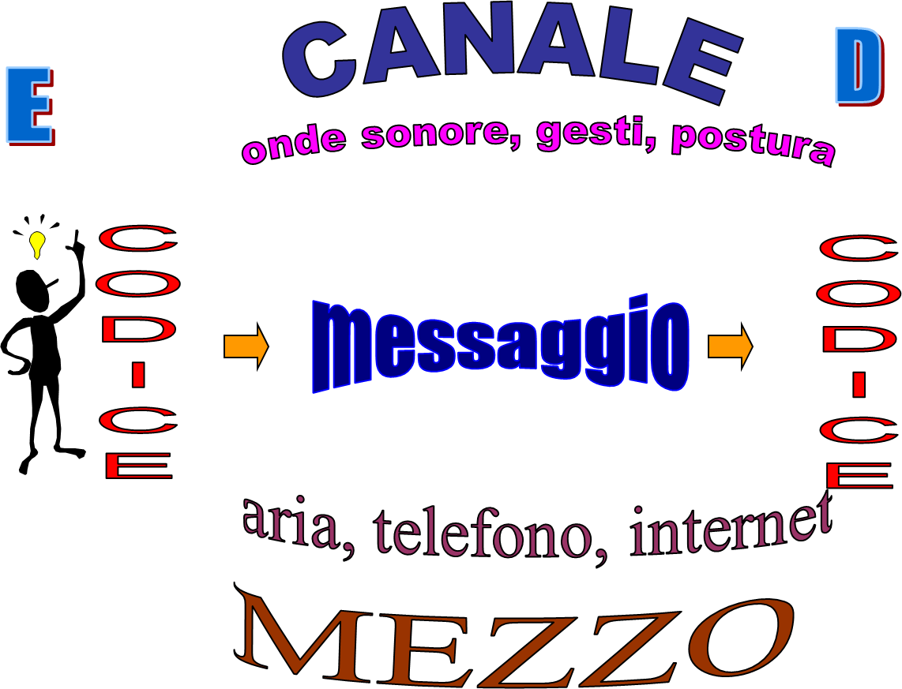
Tecnicamente cosa accade…
Emittente---Messaggio---Destinatario

Slide 4
«La comunicazione è un processo di scambio di informazioni e di influenzamento fra due o più persone che avviene in un determinato contesto».
Ha una natura relazionale perché è alla base dell’interazione sociale, una forma partecipativa perché implica la condivisione di significati, è un’attività cognitiva perché permette di manifestare le proprie idee, conoscenze e di scambiarle con altri, definisce la personalità e la cultura di chi si esprime, ha una funzione “liberatrice” perché attraverso il corpo descrive gli aspetti emozionali delle persone.
Da qui, la differenza tra il concetto di «informazione», inteso come una trasmissione di dati, e quello di «comunicazione» che, invece, è caratterizzato dall’esistenza imprescindibile della relazione.

Slide 5
In una normale comunicazione, la ricezione del messaggio (efficacia comunicativa) è data solo per il 7% dalle parole, per il 38% dai toni di voce e per il 55% dal linguaggio non verbale.

Slide 6
Non esiste un’unica soluzione adatta a tutti i casi. Occorrono competenza, sensibilità, saggezza per valutare gli atteggiamenti più adatti alla situazione e agli obiettivi.
La comunicazione è tanto più efficace quanto più sono coerenti i tre livelli di comunicazione:
verbale, paraverbale e non verbale.

Slide 7
SCAMBIO DI INFORMAZIONI E DI INFLUENZAMENTO RECIPROCO CHE AVVIENE IN UN DETERMINATO CONTESTO
(P. WATZLAVICK)

Slide 8
Funzioni della comunicazione verbale
Strumentale: compiere o conseguire qualcosa.
2. Di controllo: fare in modo che qualcuno si comporti in una data maniera.
3. Informativa: scoprire o spiegare qualcosa.
4. Espressiva: esprimere i propri sentimenti.
5. Di contatto sociale: fine a se stessa, per il gusto di stare in compagnia.
6. Di alleviamento dell’ansia: dar sollievo ad una propria preoccupazione.
7. Di stimolazione: in risposta all’ambiente.
8. Legata al ruolo: perché la situazione lo richiede.

Slide 9
Funzioni comunicazione non verbale
Gestione della situazione sociale: il messaggio non verbale che precede, che rafforza o che contrasta con il messaggio verbale.
2. Autopresentazione: i “segnali.”
3. Comunicazione degli stati emotivi: espressioni facciali, postura, gestualità, distanza, sguardo.
4. Comunicazione degli atteggiamenti: atteggiamenti temporanei, la mimica.
5. Controllo del canale: azioni per il controllo del canale verbale.

Slide 10
COMUNICARE EFFICACEMENTE VUOL DIRE TRASMETTERE UN MESSAGGIO IN MODO DA CONSENTIRE A CHI LO RICEVE DI ATTRIBUIRGLI LO STESSO SIGNIFICATO DI CHI LO HA EMESSO

Slide 11
Laboratorio…
«cosa facilita la comunicazione?»
«cosa ostacola la comunicazione?»
Ogni gruppo proverà a produrre un elenco di situazioni tipiche che, a loro modo di vedere, possono facilitare oppure ostacolare la comunicazione, individuando per ciascuna di esse una parola chiave che sia in grado di riassumerla in modo efficace (tempo: 10 minuti ca.)

Slide 12
PER AVERE UNA COMUNICAZIONE EFFICACE
PERCHE’ COMUNICHIAMO - OBIETTIVI
A CHI COMUNICHIAMO - TARGET
COSA COMUNICHIAMO - CONTENUTO
DOVE COMUNICHIAMO - CONTESTO
COME COMUNICHIAMO - STRUMENTI

Slide 13
Conoscere gli interlocutori
A chi mi rivolgo?
In che ambito lavora?
Quale è il ruolo del mio interlocutore?
Quale è il suo modello culturale?
Quali le sue aspettative?
Che tipo di linguaggio usa?
Quale relazione devo attivare?

Slide 14
Come parlare
Essere sintetici, chiari e semplici
Essere diretti
Usare il presente
Usare le pause
Saper ascoltare
Se noi mettiamo sui piatti di un’ipotetica bilancia due pesi:
• il primo è rappresentato dal COSA DICO: vale a dire dal contenuto del messaggio;
• il secondo dal COME LO DICO: toni di voce e L.N.V.
Il secondo piatto peserà 13 volte più del primo (93% verso 7% delle parole).

Slide 15
Tipi di trappole
Giudizio: si esprimono giudizi pesanti sull’operato o sulle opinioni di un’altro, ignorando la complessità della situazione e riducendo la realtà esclusivamente al proprio punto di vista («Hai torto marcio!», «Il tuo progetto si è rivelato un completo fallimento!», «La tua è stata una pessima scelta!»…).
Dogmatismo: si presenta la propria opinione come una verità assoluta, necessariamente valida anche per gli altri («sappiamo tutti che ci vorrà molto tempo prima di…», «è evidente che non si può veramente contare sui nuovi arrivati…»).
Moralismo: un membro del gruppo impone agli altri precisi doveri morali ( «tu devi»), ovvero indica che cosa loro «devono fare» per risultare corretti dal punto di vista etico; trappola molto diffusa per chi è convinto che la sua personale moralità debba obbligatoriamente essere anche quella degli altri ( «Ogni membro del gruppo deve prendere parte alla riunione, altrimenti commette un atto di grave responsabilità», «Tutti noi dobbiamo riconoscere il valore della pace come il più importante di tutti»…).
Monopolizzazione: dominare il gruppo, prendendo la parola più spesso di tutti gli altri e dilungandosi eccessivamente.
Siete mai stati vittime di una di queste trappole? Vi ricordate le espressioni che vi sono state dette?
Vi ricordate anche gli aspetti non verbali utilizzati dal vostro interlocutore (tono di
voce, gesti, postura, sguardi…)?
Provate a scriverlo in poche righe.

Slide 16
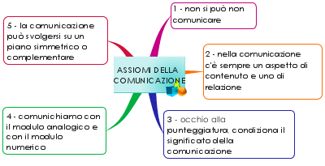
Gli assiomi della comunicazione

Slide 17
Relazione simmetrica
Due titolari/socie estetiste: “Pensavo di mandare Elisa a fare un corso base di massaggio olistico il prossimo mese. Dura tre giornate, che cosa
ne pensi?” chiede la prima. “Potrebbe essere una buona idea, è un’area servizi che si sta sviluppando e abbiamo bisogno di un supporto, inoltre il docente è bravo e ha una metodologia d’insegnamento semplice e comprensibile”, risponde l’altra. “Va bene, confermo l’adesione”, conclude la prima.
Relazione complementare
Sono protagoniste il direttore di un albergo e un’impiegata al suo primo giorno di lavoro. “Benvenuta, Lorena! In questi giorni sarai supportata e guidata da Alex, è un operatore molto capace che ti spiegherà le regole-base del nostro hotel e le mansioni principali di cui ti occuperai”, afferma il direttore. “Va bene, spero di non sbagliare, sono un po’ nervosa e non ho mai lavorato in un hotel, ho fatto solo un piccolo stage di due settimane”,
risponde l’apprendista.
“Non ti preoccupare, tu ascolta, osserva e chiedi se hai bisogno. Nei prossimi giorni ti illustrerò il percorso formativo che ho in programma per
te”, rassicura il direttore. “Voglio imparare velocemente, mi piace questo
lavoro. Grazie per l’opportunità che mi ha dato”, termina sorridente Lorena.

Slide 18
Comunicare tra le persone non è affatto facile, perché ciascuno ha una propria concezione del mondo con la quale interpreta i messaggi degli altri.
È importante saper osservare e ascoltare gli altri, per capire la loro mappa del mondo, come interpretano i nostri messaggi e come vi reagiscono.
I comportamenti e gli atteggiamenti più efficaci sono normalmente ritenuti quelli assertivi, collaborativi, che non svalutano né noi, né gli altri.

Slide 19
PER QUESTO ABBIAMO DUE ORECCHIE ED UNA SOLA BOCCA: PERCHE’ SIA POSSIBILE ASCOLTARE DI PIU’ E PARLARE DI MENO (ZENONE)

Slide 20
Storia del giudice saggio
Furono portati di fronte a un giudice saggio due litiganti. Il giudice ascolta il primo litigante con grande concentrazione e attenzione e gli dice: «Hai Ragione». Poi ascolta il secondo e dice : «Hai ragione».
Si alza uno dal pubblico e dice: «Eccellenza non possono avere ragione entrambi!»
Il giudice ci pensa sopra un attimo e dice: «Hai ragione anche tu!».

Slide 21
Laboratorio…
Scrivere individualmente 5 ragioni per saper ben ascoltare. Poi divisi in gruppo individuarne 10 per ogni gruppo e porle in ordine di importanza.
Le caratteristiche del buon ascoltatore? Trovarne in gruppo almeno 5

Slide 22
Cosa è l’ascolto?
L’ascolto è la capacità di ricevere in modo accurato i messaggi nel processo di comunicazione.
L’ascolto è la chiave per tutta la comunicazione efficace
Ascoltare non è la stessa cosa di sentire!!
L’ascolto richiede la messa a fuoco, ascoltare significa prestare attenzione non solo alla storia ma come si racconta…l’uso del linguaggio, della voce e del corpo.

Slide 23
Ascoltare deriva dalla parola Ascultare ossia sentire con delicatezza e cura.

Slide 24
L’ascolto attivo consiste nella capacità di prestare attenzione a tutti gli aspetti della comunicazione del proprio interlocutore e consente di ricavare informazioni utili per migliorare la relazione.

Slide 25
I principi dell’ascolto
Porre attenzione su ciò che viene detto, a ciò che viene parzialmente detto o non detto
Smetti di parlare
Preparatevi ad ascoltare
Mettere l’interlocutore a proprio agio
Rimuovere le distrazioni
Empatia
Essere paziente
Evitare pregiudizi personali
Ascolta il tono
Osservare la comunicazione non verbale

Slide 26
Quali sono i filtri che influenzano il nostro modo di ascoltare?
Valori
Interessi
Convinzioni
Esperienze passate
Aspettative
Pregiudizi
Ambiente fisico
Atteggiamenti
Sentimenti forti
Ipotesi
Ricordi

Slide 27
Consigli utili…
Togli tutte le distrazioni
Rimani concentrato
Sii spontaneo
Sii empatico
Mantieni un contatto visivo, ma non troppo
Non sembrare annoiato
Fai domande
Non essere critico
Cerca di rispondere onestamente
Stimolare la ricerca di soluzioni

